Slide 1
Master Curriculum Blockchain Technology & Cryptocurrencies
www.generationblockchain.eu
2022-2024
OERS
Af
Frankfurt School of Finance & Management

Slide 2
01
MODUL 2
Tillid i erhvervslivet
Finansieret af Den Europæiske Union. Synspunkter og udtalelser er dog udelukkende forfatterens/forfatternes og afspejler ikke nødvendigvis Den Europæiske Unions eller det nationale agenturs synspunkter og holdninger. Hverken Den Europæiske Union eller det nationale kontor kan holdes ansvarlig for dem.

Slide 3
indhold modul 2
01
Tillidens rolle og midler i erhvervslivet
38
02
Anvendelsesområder for blockchain-teknologi
50
03
Vurdering af læring for modul 2
56

Slide 4
01| MODUL 2
Tillid i erhvervslivet
Oversigt over kapitler
Læringsmål
I dette modul diskuteres den rolle og de midler, som tillid spiller i erhvervslivet (dvs. måling og processer til etablering af tillid), og hvordan blockchain-teknologi kan afhjælpe etableringen heraf. Endvidere præsenterer modulet forskellige anvendelsesområder for blockchain-teknologi, f.eks. finansielle og industrielle anvendelsestilfælde.
Efter det andet modul skal du være i stand til at:
Argumentere for betydningen og udbredelsen af tillid i erhvervslivet.
Forstå de forskellige dimensioner af tillid.
Forklar, hvordan blockchain-teknologi kan øge tilliden i visse forretningsprocesser og på visse områder.
Forstå forudsætningerne for at have tillid til kryptovalutaer og de faktorer, der påvirker denne tillid.
Forklar, hvilke grupper af mennesker der har tillid til kryptovalutaer.
Gentag forskellige finansielle brugssituationer for blockchain-teknologi og deres fordele og faldgruber.
Gentag de forskellige anvendelsesmuligheder for blockchain-teknologi i branchen og deres fordele og faldgruber.

Slide 5
01| ROLLE OG MIDLER FOR TILLID I ERHVERVSLIVET
1.1 Måling og processer for etablering af tillid
Tillid forekommer uden undtagelse i alle forretningsrelaterede aktiviteter og scenarier. Faktisk er den grundlaget for alle aktiviteter, aftaler, samarbejder og processer, der involverer mere end én part. I en forretningssammenhæng er tillid nødvendig med personer fra både inden for og uden for organisationen. Selv om det er svært at kvantificere den præcise betydning af tillid, er mangel på tillid nok en af de største udgifter i erhvervslivet. Tillid er et særligt skrøbeligt begreb, da det kan tage år for en leder eller en direktør at udvikle sine medarbejderes tillid, men kan blive forrådt på et øjeblik. Tillid er det naturlige resultat af tusindvis af små handlinger, ord, tanker og intentioner. Uden tillid ville transaktioner ikke finde sted, indflydelse kan blive ødelagt, ledere kan miste deres hold og sælgere kan miste deres salg.
Hvad er tillid?
Tillid er en (mindst) bilateral social konstruktion mellem to parter, der opstår, når den opfattede risiko og bevidstheden om sårbarhed opvejes af den opfattede fordel, som begge (eller flere) parter vælger at se, før de handler i overensstemmelse med deres intentioner. Det er et mangfoldigt begreb, der består af tusindvis af små handlinger, ord, tanker og intentioner. På trods af den centrale rolle, som tillid spiller i erhvervslivet i dag, kan den forblive unavngiven og usynlig.
Forretningsstrategen David Horsager har identificeret følgende otte søjler for tillid:
1
5
Klarhed
Folk stoler på det klare og mistror det tvetydige
Forpligtelse
Folk tror på dem, der står imod modgang
2
6
Medfølelse
Folk sætter deres lid til dem, der bekymrer sig mere end dem selv
Forbindelse
Folk vil gerne følge, købe af og være sammen med venner
3
Karakter
Folk lægger mærke til dem, der gør det rigtige frem for det nemme
7
Karakter
Folk reagerer straks
til resultater
4
Kompetence
Folk har tillid til dem, der forbliver friske, relevante og dygtige
8
Sammenhæng
Folk elsker at se de små ting blive gjort konsekvent

Slide 6
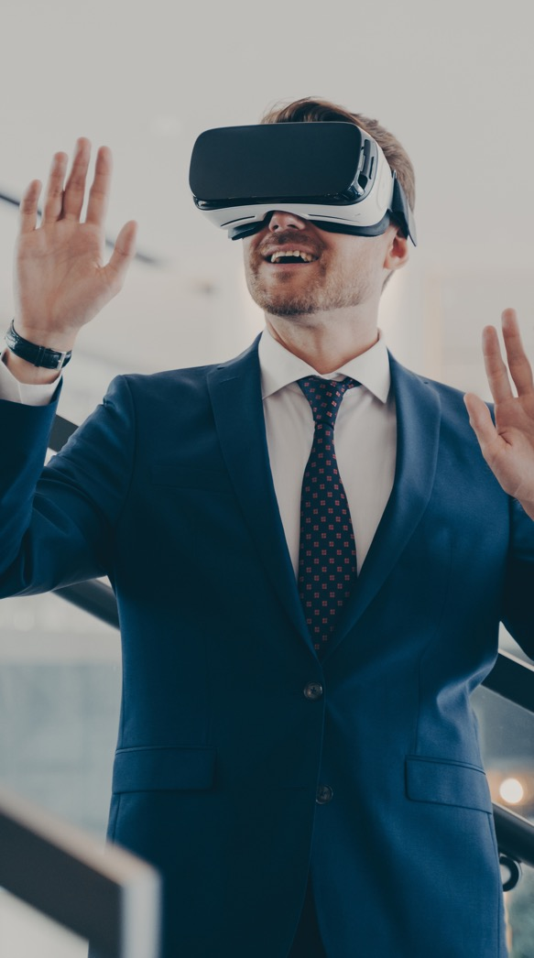
Ifølge "PwC's Trust in US Business Survey" fra 2021 viser virksomhedsledere, kunder og arbejdsgivere at tænke på de samme fire ting, når de tænker på tillid: databeskyttelse, cybersikkerhed, god behandling af medarbejdere, etiske forretningsmetoder og indrømmelse af fejltagelser. Det er bemærkelsesværdigt, at når det drejer sig om punkter ud over disse fire elementer, vokser divergenserne. Virksomhedsledere har en tendens til at indtage en bredere holdning til tillid, herunder elementer af ansvarlighed såsom ansvarlig brug af kunstig intelligens (AI) og social indvirkning (dvs. bæredygtig forvaltning af værdikæden og ESG-rapportering). Medarbejderne lægger på den anden side mere vægt på leders ansvarlighed. Denne undersøgelse tjener blot som et benchmark, der giver et indtryk af, hvor meget begrebet tillid varierer afhængigt af socioøkonomiske, demografiske og personlige definitioner. Den eneste erklæring om tillid i erhvervslivet, der kan fremsættes med sikkerhed, er, at det er et yderst komplekst fænomen, som endnu ikke er fuldt ud forstået.
Ifølge PwC's undersøgelse betaler den etablerede tillid til virksomheder sig på flere måder og gennem forskellige interessenter: Næsten halvdelen (49 %) af forbrugerne har påbegyndt eller øget deres indkøb hos en virksomhed, fordi de har tillid til den, og 33 % har betalt en præmie for tillid. PwC konstaterer, at 44 % af kunderne er holdt op med at købe hos en virksomhed på grund af manglende tillid. Hvad angår medarbejderne, finder PwC, at 22 % har forladt en virksomhed på grund af tillidsproblemer, og 19 % har valgt at arbejde i en virksomhed, fordi de havde stor tillid til den. Med andre ord forlader en ud af fem af dine medarbejdere ikke virksomheden på grund af et højere betalt job eller en stilling, men på grund af manglende tillid til virksomheden.
Ud over de allerede nævnte punkter om databeskyttelse, cybersikkerhed, god behandling af medarbejdere, etiske forretningsmetoder og indrømmelse af fejl, anså kunderne databeskyttelse for at være en afgørende faktor for tilliden til en virksomhed. Databeskyttelse opfattes som en nødvendighed og anses for at være det absolutte minimum for at sikre, at tilliden ikke vakler. I et brud mellem teori og praksis svarer virksomhedsledernes handlinger vedrørende tillid ofte ikke til det, de anser for "ekstremt vigtigt", og disse handlinger tager ofte ikke hensyn til forbrugernes prioriteter. For forbrugerne er ansvarlighed den vigtigste tillidsmotor, mens kun 56 % af virksomhedslederne anser det for "ekstremt vigtigt". Kun 46 % siger, at deres virksomheder har gennemført den.

Slide 7
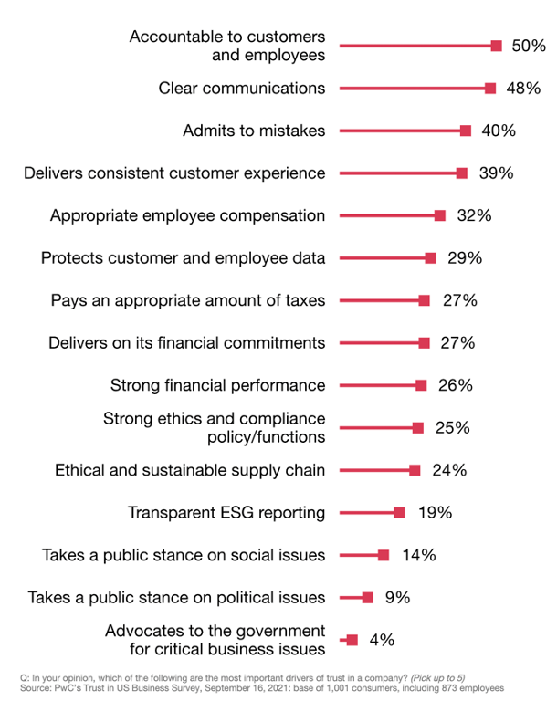
Hvad der skaber tillid til erhvervslivet hos forbrugere og medarbejdere
Figur 7: Hvad skaber tillid til virksomheder hos forbrugere og medarbejdere
(Kilde: PwC's undersøgelse af tilliden til det amerikanske erhvervsliv, 2021)
Når det drejer sig om miljø, sociale forhold og ledelse (ESG), har 45 % af virksomhedslederne indført gennemsigtig ESG-rapportering - men kun 19 % af forbrugerne nævner det som en af de fem vigtigste drivkræfter for tillid. Denne uoverensstemmelse mellem forbrugere og virksomheder kan være mere kompleks, end det umiddelbart ser ud til. Forbrugerne er meget optaget af ESG-initiativer som f.eks. klimaændringer. Men de forstår måske ikke helt, hvad ESG-rapportering indebærer, eller PwC antager alternativt, at kunderne måske betragter det som en del af deres to vigtigste tillidsdrivere (dvs. ansvarlighed og klar kommunikation). ESG-skepsis kan også være et problem. Kun 24 % af forbrugerne siger, at hovedårsagen til ESG-tilsagn er at gøre noget godt. Langt flere (39 %) siger, at virksomhedernes motiv ligger i egeninteresse: at opbygge tillid hos forbrugerne.
I dette næste afsnit vil der blive set nærmere på e-handelstillid.

Slide 8
Tillid i e-handel
Med fremkomsten af e-handel er begrebet forbrugertillid blevet vedtaget, analyseret og forfinet med hensyn til dets betydning og rolle i online-sammenhæng. Det vil sige, at forskellige yderligere komplekse lag af kompleksitet er blevet tilføjet til det allerede diffuse begreb tillid i offline-forretningssammenhænge. Denne særlige form for tillid kaldes onlinetillid og henviser til den holdning hos kunden, som i en onlinesituation har en sikker forventning om, at ens sårbarheder ikke vil blive udnyttet. Websteder for e-handel formidler mere og mere humanistiske kvaliteter, som efterligner detailhandelens tilsvarende med reel menneskelig interaktion for at fremme tillidsskabelse. Selv om der ikke findes nogen relevant videnskabelig definition af forbrugertillid, nævnes ofte elementer som tillid til et produkt eller en virksomhed, sikkerhed for integritet og pålidelighed i forbindelse hermed.
Inden for e-handel er betydningen af webstedets design og sociale signaler, der formidler menneskelignende træk, samt sikkerhed for transaktionen medvirkende til at skabe tillid til virksomhederne. Endvidere er det blevet konstateret, at sikkerhed, beskyttelse af privatlivets fred og videnbaseret kendskab til webstedet og dets funktioner har en positiv og betydelig indvirkning på tilliden.
Overskygger alt det, som en online sælger kan regulere inden for sin indflydelsessfære, er self-efficacy (dvs. kundens initiativ, indsats og udholdenhed). Self-efficacy vurderer, hvor godt en person kan gennemføre et handlingsforløb, der er nødvendigt for at håndtere en potentiel situation, uanset en persons faktiske færdighedsniveau. Den sætter andre forudsætninger for tillid i skyggen med hensyn til positiv indflydelse på transaktionstillid. Det vil sige, at hvis en bruger ikke kan navigere godt gennem e-handel, vil hans eller hendes tillid til e-handelsbutikken eller blive forringet som følge heraf, selv om brugerens færdigheder spiller en stor rolle i forbindelse med forringelsen. Hos millennials er der en relativt høj opfattet risiko forbundet med onlinekøb sammenlignet med yngre generationer. Mulige incitamenter, som er opfattede fordele i kundernes øjne, indebærer tids- og omkostningsbesparelser og øget bekvemmelighed
Hvad angår fordele, er det i flere undersøgelser konstateret, at funktionelle fordele snarere end affektive, tillidsbaserede fordele har den største indflydelse på købsintentionen. Især de to førstnævnte elementer kan forbindes med kryptovalutaer, da deres transaktionstid og -omkostninger er lavere end hos alternative udbydere af betalingstjenester. F.eks. koster en forhandler i USA, der sælger et produkt via PayPal, 2,9 % af det afsendte beløb plus 0,30 $ pr. transaktion inden for landet. Grænseoverskridende handler koster yderligere 1,5 % af det beløb, der afregnes ved transaktionen. BitPay som en sammenlignelig udbyder af betalingstjenester i kryptosektoren opkræver kun 1 % af beløbet, uanset grænseoverskridelse. Dette eksempel kan ses som et incitament for kunden og forhandleren, fordi transaktionen for begge parter bliver billigere og dermed mere fordelagtig. Jo mere udbredt den opfattede fordel er i kundens bevidsthed, jo mere villig er han/hun til at dele sine følsomme data. Flere undersøgelser viser, at selv personer, der er meget bekymrede for deres private data, er langt de fleste villige til alligevel at dele deres data, hvis de sætter pris på produktet, stoler på mærket, får tilbudt belønningspoint eller andre økonomiske incitamenter. Disse aspekter kan ofte ses i loyalitetspointordninger og medlemsrabatter. Så snart det er etableret som indledende tillid, kan vedvarende forbrugertillid og opfattede fordele ses som en mental genvej. Tilsammen fungerer de som en mekanisme til at reducere transaktionsspecifik usikkerhed og påvirke betalingsadfærden og valget af betalingsmetoder. Betalingsadfærd kan opdeles ud fra mange forskellige udgangspunkter. Der kan peges på forskelle fra land til alder, erhverv over køn og segmentering efter finansiel uddannelse.

Slide 9
1.2 Blockchain-teknologi til etablering af tillid
Først og fremmest er det vigtigt at bemærke, at blockchain-teknologien ikke er en tillidsløs teknologi, men snarere en tillidsmaskine. Fraværet af en betroet myndighed, der har ansvaret for at forvalte og koordinere interaktioner over et blockchain-baseret netværk, gør det ikke til en "tillidsløs teknologi". Selv om tillid er mindre relevant, når det drejer sig om et blockchain-baseret systems standardoperationer, er det faktisk nødvendigt at have tillid til de aktører, der sikrer og vedligeholder det underliggende blockchain-netværk, for at garantere et tilstrækkeligt tillidsniveau i alle blockchain-baserede applikationer, der opererer oven på dette netværk. Blockchain-teknologien skaber således tillid (og ikke tillid) til blockchain-baserede systemer baseret på brugerens forståelse af procedure- og regelbaseret funktion, som stammer fra afledt matematisk viden og kryptografiske regler og mekanismer samt langvarig redegørelse for dens tidligere resultater. Det øger tilliden til driften af et computerbaseret system, som er afhængig af den underliggende styringsstruktur. For at kunne have tillid til den eller de styrende parter i et computersystem er det nødvendigt at have tillid til et distribueret net af aktører.
For at skabe tillid til et distribueret net af aktører skal følgende spørgsmål besvares:
1
2
Er systemet styret korrekt?
Kan de forskellige involverede aktører forventes at handle i overensstemmelse med reglerne i blockchain-systemet?
Netværket af aktører omfatter minearbejdere og minepuljer, der er ansvarlige for behandling og validering af transaktioner, store kommercielle operatører som f.eks. kryptovalutabørser og udbydere af depottegnebøger, der kan udnytte deres markedsstyrke til ensidigt at pålægge deres beslutninger på deres brugerbase, samt centrale udviklere og indflydelsesrige personer på de sociale medier, hvis stemme kan bidrage til at ændre salgsargumentet. Tilsynsmyndigheder og politiske beslutningstagere har også en rolle at spille i forvaltningen af blockchain-baserede systemer, i det omfang de kan indføre juridiske restriktioner og begrænsninger for at påvirke de beslutninger, der træffes af nogen af disse aktører.

Slide 10
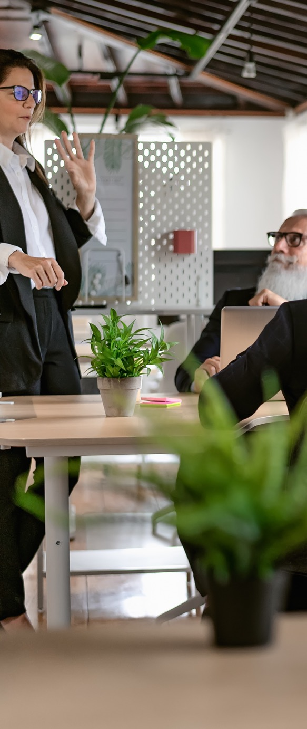
Styringen af de fleste blockchain-baserede systemer er konstrueret på en sådan måde, at tilliden er fordelt på mange aktører med forskellige interesser og præferencer, således at ingen enkelt aktør har mulighed for ensidigt at påvirke eller påvirke det samlede netværks drift. Der opstår imidlertid problemer, når standardstyringspraksis trues i tilfælde af en nødsituation, der kræver beslutningstagning uden for rammerne af den almindelige procedure (f.eks. som i tilfældet med TheDAO-angrebet på Ethereum-netværket).
Selv om det er muligt at øge tilliden til den korrekte drift af blockchain-baserede systemer ved at indføre en række teknologiske garantier i forbindelse med on-chain governance, kræver robustheden af det underliggende styringssystem et helt andet sæt begrænsninger, der rækker ud over en rent kodificeret protokol og kodedrevne regler. For at sikre en passende grad af tillid til sådanne blockchain-baserede systemer kan det derfor være nødvendigt at indføre en række proceduremæssige og materielle begrænsninger i forbindelse med styring uden for kæden, som både tager højde for normale situationer og undtagelsestilstande.
Hvis vi tager et nyt kig på David Horsagers otte tillidssøjler, kan vi udlede følgende teoretiske udsagn om blockchain-teknologien:
1
Klarhed
Folk har tillid til det klare og mistillid til det tvetydige
Data, der indsættes i en blockchain, er klare, gennemsigtige og uforanderlige. Det er klart, hvor dataene kommer fra, og hvordan og under hvilke parametre de blev indsat i blockchain-systemet, og de bevarer den samme registrering af en hovedbog, uanset hvilken bruger der kigger på dem.

Slide 11
2
5
Medfølelse
Folk sætter deres lid til dem, der bekymrer sig mere end dem selv
Forpligtelse
Folk tror på dem, der står imod modgang
Blockchain som en neutral teknologi kan ikke hævde medfølelse, medmindre den er programmeret til det (dvs. handler i henhold til regler og kode)
Decentraliseret og censur-resistent blockchain-teknologi kan ikke ændres og er forpligtet til en sandfærdig visning af virkeligheden, som den er indlæst i blockchainen på et givet tidspunkt. Ændringer, der foretages gennem tiden i en blockchain, kan spores og fastgøres.
3
Karakter
Folk lægger mærke til dem, der gør det rigtige frem for det nemme
6
Konsensusmekanismer giver minearbejdere, validatorer, knudepunkter, udviklere og deltagere i et netværk incitamenter til at gøre det rigtige frem for det nemme. At gøre det rigtige frem for det nemme er således ikke den nemmeste måde, men den eneste måde i et blockchain-baseret system.
Forbindelse
Folk vil gerne følge, købe af og være sammen med venner
Selv om blockchain-teknologien er en neutral teknologi og ikke har evnen til at opbygge interpersonelle forbindelser med sine brugere i tilfælde af kryptovalutaer, er der fællesskaber, der opbygges omkring et netværk, der kan fungere som interpersonelle relationer til en at følge med i og være omkring samt lære af. Kryptofællesskaber deler ofte den samme vision og mission for et kryptovalutaprojekt, og de samarbejder også ofte om projekter sammen, hvilket giver en følelse af tilhørsforhold.
4
Kompetence
Folk har tillid til dem, der forbliver friske, relevante og dygtige
På en måde er blockchain-teknologien et iterationstrin af digitalisering og digitalisering på samme tid. Mens digitalisering henviser til at gøre processer som at sende penge digitalt digitalisering betyder at flytte virkelige genstande over på en blockchain og dermed gøre dem digitale, omsættelige og delbare. blockchain-systemer kan ses som mere relevante og dygtige end mange andre innovative teknologier.
7
Bidrag
Folk reagerer straks på resultater
I tilfælde af kryptovalutaer og tilladelsesløse blockchain-systemer kan folk straks deltage og bidrage til netværket og protokollen.

Slide 12
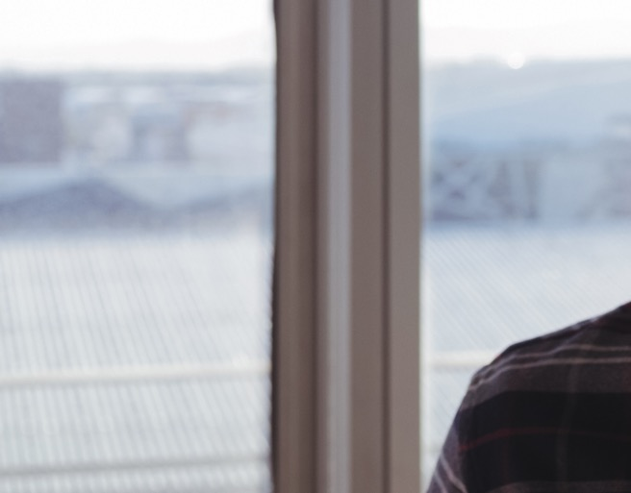
8
Sammenhæng
Folk elsker at se de små ting blive gjort konsekvent
Da reglerne for et blockchain-system er fastlagt fra starten og ikke kan ændres, medmindre der opnås et flertal på 50 %, kan blockchain-teknologien betragtes som konsekvent af natur.Afhængigt af netværket er mange blockchain-systemer oppe og køre 24/7, hvilket også kan betragtes som et middel til konsistens. Selv om der er forbedringsforslag i blockchain-systemer om at ændre reglerne efter behov, forbliver blockchain-systemer generelt konsistente, idet de ofte er bagudkompatible med tidligere versioner af systemet eller alternativt skaber de spin-offs af en eksisterende blockchain (en såkaldt fork).
Tre målbare områder af tillid
I 2018 gennemførte PwC's Global Blockchain Survey, som viste, at 45 procent af de virksomheder, der investerer i blockchain-teknologi, mener, at manglende tillid blandt brugerne vil være en væsentlig hindring for indførelse af blockchain. Årsagerne til denne vurdering er bl.a. usikkerhed med reguleringsmyndigheder og bekymringer om evnen til at samle forretningsnetværk. PwC kommer med forslag til at lukke denne tillidskløft tidligt ved at planlægge cybersikkerheds- og compliance-rammer, som tilsynsmyndigheder og interessenter vil have tillid til fra starten af blockchain-udviklingen i en virksomhed.

Slide 13
Ved at se på data fra forsyningskædenetværk i hele detailbranchen identificerer PwC tre vigtige målbare områder, der ofte anses for at være grundlaget for virksomhedens tillid:
1
Validitet af data
En organisation har i det omfang og i den grad, det er muligt, fremskaffet nøjagtige oplysninger, som er korrekte, når de deles med forbrugeren.
2
Styring af data
En organisation har defineret rimelige forretningsregler til at administrere data og til at tilpasse sig forretningsprocesserne.
3
Datas pålidelighed
En organisation handler konsekvent og proaktivt, i tide og på en tænkt måde.
Generelt har virksomheder en tendens til at tøve med at tage ny teknologi til sig, især en teknologi, der kræver en ny metode til deling af data, hvilket blockchain-teknologien ville kræve, at de gør. Blockchain-teknologien delegerer dataforvaltningen tilbage til forbrugeren og til tilsynsmyndighederne. Blockchain-teknologien kan ikke kun flytte tillidsmekanismer inden for enkelte forretningsenheder, men snarere i hele industrier. F.eks. inden for forvaltning af forsyningskæden. Jo flere virksomheder tager blockchain til sig, jo flere netværkseffekter kommer på plads. Supply chain management on-chain kan kun give mening, hvis alle trin langs kæden spores af alle deltagende parter. Så snart et eller flere trin og leverandører ikke deltager, er kæden ufuldstændig og væsentligt hæmmet i sit formål.
Med mere end et årti med denne transformative teknologi har tillid til forretningsnetværk gennem den digitale handel rejst vigtige spørgsmål i forbindelse med transformationen af IT. Som følge heraf har denne transformation redefineret tekniske stakke og udviklet nye datamodeller. Teknologi kan imidlertid ikke skalere tillid inden for en transaktion, og derfor har PwC for at reducere omkostningerne ved tillid identificeret kvantificerbare målinger i deres undersøgelse.
Kvantificering af tillid
I dag, blockchain præsenterer en interessant vanskelighed i corporate America med virksomheder siloed af traditionelle infrastrukturer og langvarige processer. Med fremkomsten af blockchain-teknologi, er virksomheder kræver datakvalitetsvurderinger før fremskridt i løsninger, der anvender automatiseret forretningslogik på tværs af en værdikæde. Et andet problem er kvaliteten af de data, der indsættes i et blockchain-system af et orakel. Et såkaldt orakel er kilden til input fra den virkelige verden, og orakler forbinder således blockchains med eksterne systemer.

Slide 14
Selv om tillid er en kvalitativ egenskab, afhænger målingen af tillid af kvantificerbare målinger. De kvantificerbare målinger af tillid, som PwC har identificeret, omfatter bl.a:
1
Systemets adfærd
Programmer og applikationer, der registrerer databevægelser som f.eks. transaktioner, konsensus eller afstemninger.
3
IoT og digitale identiteter
IoT-enheder, QR-koder og webbaserede identiteter med henblik på cybersikkerhed.
2
Indholdsanalyse
Brug af teknikker som Natural Language Processing (NLP), deep learning og AI/ML til at analysere strukturerede og ustrukturerede data.
4
Socialt lag
hensyntagen til menneskelige aktører, sociale aspekter, brugerincitamenter og
motivation, kultur, niveau af digital viden og adgang til teknologi.
Ved at indsamle kvantificerbare data begynder virksomhederne at etablere styring med en samling automatiserede forretningsprocesser, hvilket forbedrer overholdelse af lovgivningen og sikrer kundeoplevelsen. Udvidelsen af blockchain-data afhænger af migrationen af virksomhedens legacy-data i byggeblokke, der definerer regler for hver blok, som resulterer i forbedringer af forretningsresultater som målt ved indtægter, kundetilfredshed, slankere processer og automatisering af manuelle processer.
Blockchain i den offentlige sektor
Udvikling af blockchain-løsninger til den offentlige sektor kræver også en beslutning om blockchain-stakken. Det vigtigste problem, der skal løses i den offentlige sektor, er den sociale tillid hos offentligheden. For at øge tilliden til den offentlige sektor skal det overvejes, hvilke oplysninger der skal registreres og lagres i blockchainen, og hvilke oplysninger der ikke skal medtages. I den permanente registrering for at understøtte målet om tillid. Herefter følger overvejelser om blockchain-protokoller, arkitekturer og andre tekniske overvejelser, der leverer de nødvendige kapaciteter.
Der skal træffes et valg med hensyn til de distribuerede hovedbogteknologiprotokoller (dvs. Ethereum, Hyperledger, Corda, Quorum), netværksmulighederne (f.eks. offentlige, private, hybride eller konsortier), styringsmekanismer, sikkerhed og angivelse af omkostninger/varighed (initialinvestering og årlige driftsomkostninger).
I denne tilgang udvides det oprindelige design- og implementeringsparadigme i tre lag med det sociale lag (dvs. menneskelige aktører, sociale aspekter),
brugernes incitamenter og motivation, kultur, niveauet af digital viden og adgang til teknologi).
Ved at anvende denne fremgangsmåde tilskyndes til at overveje vigtige designmæssige afvejninger mellem lagene, som kan bidrage til at undgå potentielle misforhold mellem teknologien og dens tilsigtede anvendelsesområde samt fremme en hurtigere indførelse og mere transformative resultater for myndighederne.
1
Et datalag
Selve hovedbogen er et "uforanderligt" lager af transaktionsdata og/eller registreringer, herunder overvejelser om datanvendelighed, privatlivets fred, sikkerhed og autenticitet,
pålidelighed, integritet osv.)
2
Et teknisk lag
Den teknologiske stak, herunder protokoller for distribuerede hovedbogprotokoller, konsensusmekanismer, arkitekturer, peer-to-peer-netværk, datalagring osv.

Slide 15
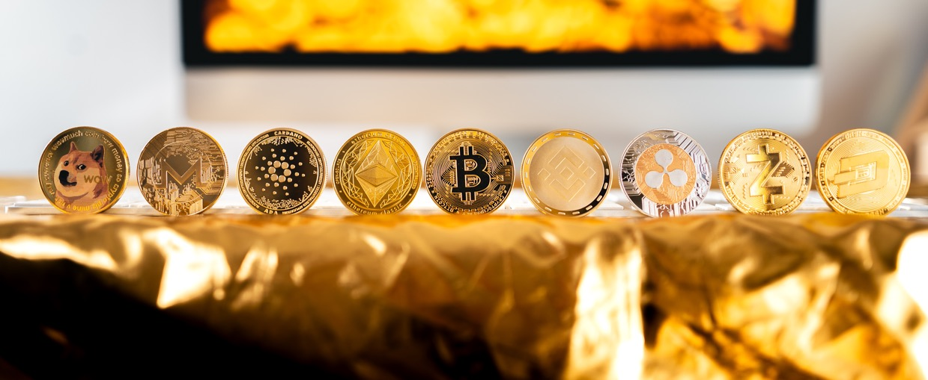
Tillid til kryptovalutaer
Efter at have set på tillid i forbindelse med blockchain-teknologi vil vi nu fokusere på tillid til kryptovalutaer specifikt. Da der ikke er nogen enkelt enhed bag Bitcoin, der kan hjælpe med kundeserviceforespørgsler, kan en bruger, der opbevarer sine Bitcoin i selvforvaltning, i tilfælde af at miste sine nøgler til adgang til sine Bitcoins ikke på nogen måde blive genvundet. I stedet for at stole på udbydere af betalingstjenester er tilliden på en måde erstattet af tilliden til betaleren, der opbevarer sin egen kryptovaluta.
Der er tegn på, at der er større sandsynlighed for, at der er tillid til en algoritme, når der foreligger oplysninger om andre, der allerede har anvendt den, snarere end om algoritmens faktiske nøjagtighed. Anekdotiske beviser og anmeldelser fra folk, som vi kender, og som vi har tillid til, kan være en større drivkraft for tillid end den faktiske nøjagtighed af en algoritmes funktionsmekanismer. I tilfældet med blockchain-teknologi kan det betyde, at anekdotiske beviser fra personer eller ledere, som vi har tillid til, kan gøre os mere tilbøjelige til at have tillid til teknologien. Der er forskellige attributter, der påvirker tilliden til kryptovalutaer. Det er konstateret, at tillid er knyttet til overførbarhed, uforanderlighed og åbenhed. Kryptovalutaer som f.eks. Bitcoin kan gøre internationale overførsler meget lettere med lavere transaktionsgebyrer end dem, som traditionelle kommercielle banker opkræver. Da kryptovalutaer kan blive en alternativ metode til internationale pengeoverførsler, er flere kommercielle banker på verdensplan ved at undersøge muligheden for at lancere deres egne kryptovalutaer.
Andre tillidsskabende faktorer er uændrethed og åbenhed i hovedbogen - førstnævnte sikrer sikre og retfærdige transaktioner, og sidstnævnte gør transaktionsoplysningerne tilgængelige for offentligheden. Uforanderlighed betyder, at transaktionen
Historikken i Bitcoin-regnskabet kan ikke manipuleres, revideres eller slettes. Åbenhed henviser til tilgængeligheden af dataene i Bitcoin-blokkæden for alle, hvilket gør systemet fuldstændig gennemsigtigt. Åbenhed skaber gennemsigtighed, mens uforanderlighed skaber ansvarlighed. Gennemsigtighed betragtes som det vigtigste element i tillidsskabelse. Den grad af gennemsigtighed og ansvarlighed, som Bitcoin eller andre kryptovalutaer tilbyder, er uden sidestykke med nogen traditionel finansiel institution. Når teknologien giver et tilstrækkeligt højt niveau af gennemsigtighed og ansvarlighed, eliminerer den behovet for en betroet central myndighed til at styre systemet. Med andre ord er det i bund og grund blockchain-teknologiens centrale egenskaber, der gør det lettere at skabe tillid til kryptovalutaer.
De geografiske steder, hvor kryptofællesskaberne befinder sig, er også de steder, hvor krypto-knudepunkterne dannes (dvs. gennem oprettelse af krypto- eller blockchain-teknologi-baserede virksomheder, hvor der oftere er salgssteder for kryptovalutaer i butikker, og hvor love og regler er mere lempelige). Disse personer opfylder kriterierne for at være i det mindste nogenlunde vidende og fortrolige med kryptovalutaer. Eksempelvis har Berlin et distrikt, hvor næsten alle butikker accepterer kryptovalutaer som betalingsmiddel, IT-Universitetet i København tilbyder en Blockchain-sommerskole, Tjekkiet talte i 2018 147 Bitcoin-accepterende butikker i 2018, og Malta omtales også som Bitcoin Island.
Det er ikke muligt at vurdere tilliden til kryptovalutaer fuldt ud, da den består af forskellige lag og vinkler og afhænger af den tekniske opbygning, jurisdiktion og hvad kryptovalutaer bruges til.

Slide 16
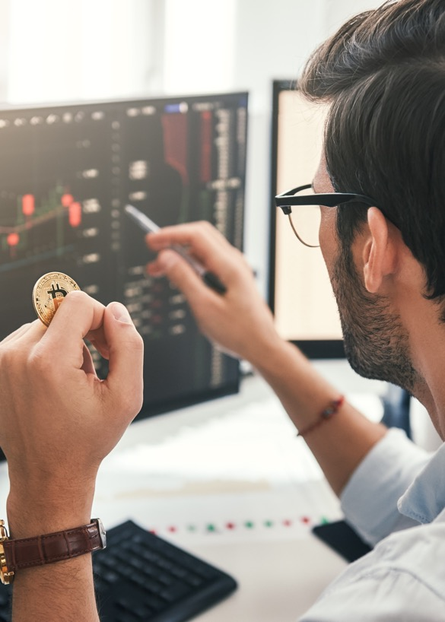
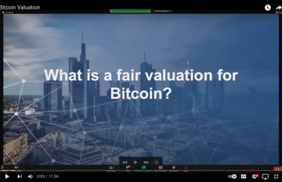
Hvem stoler på Bitcoin?
Tilliden til Bitcoin som betalingsmiddel og investeringsmiddel er mere udbredt i segmenter, der passer til profilen som mænd, er mellem 20 og 35 år, er veluddannede og har en høj grad af selvtillid til at håndtere kryptobetalinger. Vedtagelsen af blockchain-teknologi måles på, hvor godt den forstås og tillægges tillid.
Manglende viden viser sig at begrænse tilliden og anvendelsesintentionen betydeligt. En anden faktor, der påvirker tilliden, er geninddragelse af en tredjepartsudbyder af betalingstjenester. Det betyder ikke nødvendigvis, at Bitcoin's funktioner mister deres egenskab af at blive opfattet som et system uden tillid ved at indføre en udbyder af betalingstjenester. Det kan endda være gavnligt for opbygningen af tillid at have en konkret kontaktvirksomhed. Med hensyn til de funktionelle fordele kan detailhandlere mindske volatilitetsrisikoen og flytte den finansielle risiko forbundet med Bitcoin. Sammenfattende afhænger det i høj grad af den enkeltes overbevisning, om øget tillid til kryptovalutaer opnås ved at genindføre en tredjepart eller ved at fjerne tredjeparten.
Etableret tillid til eksisterende betalingsmetoder har ikke nogen væsentlig indflydelse på brugsfrekvensen (f.eks. ApplePay, PayPal osv.). Tillid synes heller ikke at være en ufravigelig forudsætning for brug, især ikke for betalingsmetoder, som kunderne er helt ukendte med og dermed har en højere risiko for usikkerhed. Bitcoin opfylder kravene til at fungere som betalingsmetode, idet den har sammenlignelige egenskaber som f.eks. troværdighed, transaktionshastighed, omkostninger, passage af internationale grænser osv. med andre eksisterende betalingsmetoder. Selv om den oprindelige tillid til Bitcoin som betalingsmetode ikke er etableret hos de fleste mennesker, betyder det ikke, at Bitcoin som betalingsmetode kun vil blive brugt af dem, der har tillid til den. Tillid til Bitcoin generelt og tillid til Bitcoin som betalingsmetode er to forskellige ting, hvor tillid til det ene ikke nødvendigvis indebærer, at der også er tillid til det andet, selv om der er en tendens til, at de, der har tillid til Bitcoin, også har tillid til det som betalingsmetode.
For at få en forståelse af, hvad en fair værdiansættelse af Bitcoin er, kan du se denne Generation Blockchain-video.
KLIK FOR AT SE

Slide 17
02
ANVENDELSESOMRÅDER FOR BLOCKCHAIN-TEKNOLOGI

Slide 18
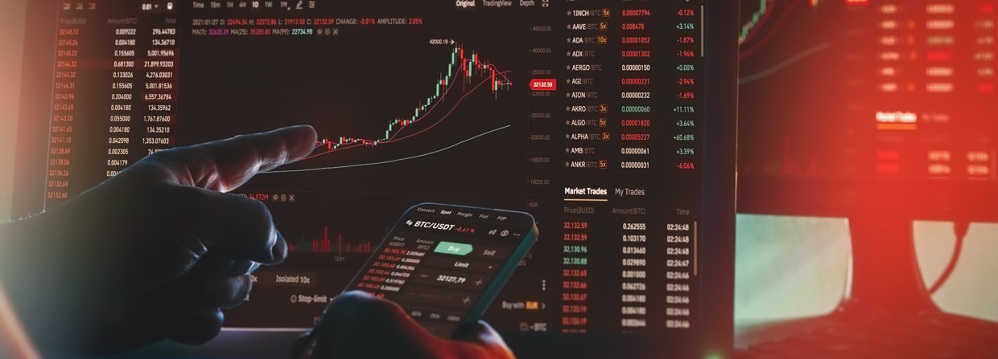
2.1 Finansielle anvendelser
Selve børshandlen på aktiemarkedet har allerede gennemgået en forstyrrende ændring i den seneste tid. Elektroniske handels-, clearance- og afviklingssystemer har mod det, man tidligere troede, ikke rigtig fjernet arbejdspladserne på handelsgulvet. Det er snarere kun nogle regionale børser, der er blevet urentable og ubetydelige, og med dem og dermed en række erhverv. Denne innovation har ført til en enorm effektivisering af børshandlen. Som følge heraf er handelsvolumen og omsætning steget, transaktionsomkostningerne er faldet, og der er blevet skabt nye børsprodukter og arbejdspladser. Betydningen af de førende børser i verden har øget den teknologiske revolution. Derfor vil yderligere effektivitetsforbedringer f.eks. gennem blockchain-teknologi i sekundær handel og afvikling sandsynligvis ikke være lovende. Andre anvendelsesområder for blockchain-teknologien lover større innovationspotentiale og dermed større overskud.
Udstedelse af værdipapirer
Udstedelsesprocessen for værdipapirer på det primære marked er f.eks. stadig dyr og kompliceret i øjeblikket. Blockchain-teknologien kan skabe virkninger, der svarer til dem, der er forbundet med elektronisk handel på det sekundære marked. Den tyske delstatsbank Baden Württemberg (LBBW) og Daimler AG har som pionerer udstedt en prototypisk obligation med blockchain-teknologi. Dette tyder på, at bestræbelserne på at udvikle applikationer med merværdi intensiveres ikke kun blandt FinTechs, som man ofte tror. En applikation, der allerede har udbredt anvendelse, er såkaldte initial coin offerings
(ICO). Navneligheden i navnet med en børsintroduktion (IPO) er ikke tilfældig med udstedelsen af aktier på det primære marked. En børsintroduktion på det analoge marked er langvarig og omkostningskrævende, da mange oplysningskrav og børsregler skal overholdes. Det gav derfor god mening at bruge instrumentet uden for reguleringen i den digitale verden til at rejse kapital. Som et eksempel kan man nu ud fra ICO'erne afgrænse, hvordan indarbejdelsen (eller underkastelsen) af disse spørgsmål i den finansielle regulering finder sted. Hvis det er nødvendigt, er myndighederne også juridisk forberedt på at håndhæve ligebehandling.
Elektronisk betaling og forretningsbehandling
Et andet anvendelsesområde for blockchain-teknologi er elektronisk betaling og forretningsbehandling. Det drejer sig både om effektivisering af konventionelle betalingstransaktioner og om erstatning af forretningsbehandling. Fordelene ved blockchain-teknologien skulle være hastigheden, sikkerheden og troværdigheden af behandlingen. I førende industrialiserede lande, især i Den Europæiske Union, bør det være vanskeligt at konkurrere her med Det Europæiske System af Centralbanker (ESCB) i internationale betalinger. I modsætning hertil kan blockchain finde stor accept i økonomiske regioner med tillidsunderskud, sikkerhedshuller og/eller ineffektiv betalingsbehandling. Denne fordel vil dog kun komme til udfoldelse, hvis der findes talrige grænseflader og broer til den virkelige verden.

Slide 19
Dette kræver, at alle former for varer og tjenester skal være overkommelige med kryptovaluta. Det er temmelig usandsynligt, at dette vil være tilfældet i netop lande eller regioner, hvor traditionelle betalingssystemer og andre innovationer endnu ikke er etableret. Bundesbank og ECB har i forbindelse med overvågning af blockchain-udviklingen og markederne for digital valuta indtil videre konkluderet, at processerne og omkostningerne i deres systemer er betydeligt mere effektive og omkostningseffektive. Ikke desto mindre tester begge institutioner også blockchain-teknologien for ikke at gå glip af nye udviklinger, hvis det bliver nødvendigt. En anden potentiel besparelse fra blockchain-teknologien, som kan skyldes manglende omkostninger til regulering og finansielt tilsyn for denne type betalingsbehandling, gælder kun, så længe antallet af betalingsstrømme ikke er systemisk relevant.
Betalinger på tværs af grænserne
Multinationale banker som UBS og britiske Barclays bruger blockchain til at strømline back-office-operationer og afvikling, hvilket potentielt kan reducere 20 mia. dollar i udgifter til involvering af tredjeparter. For eksempel investerede Barclays i 2019 5,5 millioner USD i startup kaldet Crowdz, der hjælper virksomheder med at fremme B2B kontantomsætning. Som følge heraf tilbyder det alternative måder at indsamle betalinger på og automatisering af e-fakturaer. En anden kendt spansk bank har samarbejdet med den DLT-baserede virksomhed for at tilføje synlighed til deres internationale betalinger og accelerere dem dramatisk.
Presset vedtagelse af blockchain-teknologi
Hvis de derimod har nået et betydeligt omfang og vil blive anvendt generelt til at betale for varer og tjenesteydelser, vil disse tjenesteydelser ikke være skjult for finanstilsynet. Senest i så fald ville der blive indført regulering. Blockchain-aktiviteter i det finansielle system, der fortsat er uden for regulering, ville i bedste fald have betydningen af et sort marked og ville i givet fald også være relevante i henhold til strafferetten.
Nye forretningsmodeller
Den potentielt mest lovende anvendelse af distribuerede transaktionsregistre kan ses i forbindelse med sammenkoblingen af banktransaktioner og realøkonomiske forretningsprocesser. Der kan forventes en bredere anvendelse af betaling efter forbrug, realtidsafvikling af transaktioner i værdikæder og likviditetsorienteret virksomhedsfinansiering med smart finance. Disse repræsenterer nye tjenester, hvis finansieringsformer vil være digitale og automatiserede. Deres afvikling kræver ikke nødvendigvis en kunstig valuta. Tværtimod vil virtuelle valutaer kun kunne erobre dette marked som betalingsmiddel, hvis gennemsigtigheden øges, svindel forsvinder, og der etableres og kontrolleres værdistabilitet. Under alle omstændigheder vil dette yderligere revolutionere den finansielle servicevirksomhed. Ud over FinTechs, som ofte er i fokus, og som med innovative løsninger driver konkurrenterne med innovative løsninger, eksperimenterer de etablerede finansielle tjenesteudbydere også med digitale procesløsninger. De har her en fordel med hensyn til funktionalitet, sikkerhed og omkostninger ved de eksisterende systemer og processer og kan udnytte denne ekspertise.

Slide 20
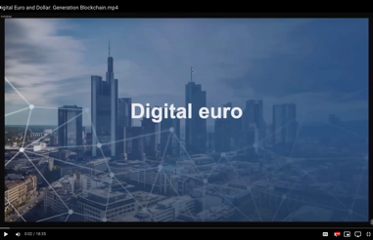
Reduktion af omkostningerne
En af årsagerne til udviklingen af distribuerede hovedbogsapplikationer i finanssektoren er de høje omkostninger ved bank- og finansregulering. Undgåelse af disse omkostninger i forbindelse med levering af finansielle tjenesteydelser kan give betydelige konkurrencefordele. På grund af mange reglers ineffektivitet er det usandsynligt, at de fleste digitale markedsaktører vil betragte afskaffelsen af tilsynet som et tab af sikkerhed eller stabilitet. Det er derfor usandsynligt, at en afskaffelse af regulering i digitale forretningsprocesser vil være til skade for erhvervslivet.
De potentielle anvendelser af blockchain eller distribuerede hovedbøger i den finansielle sektor er omfattende og varierer i deres udviklingsniveau. Tendensen til at anvende dem er værd at tage i betragtning, hvis sikkerheden, hastigheden og effektiviteten af finansielle tjenesteydelser stadig kan forbedres. Transaktionsomkostningerne kan reduceres i stor skala, og de innovative tjenesteudbydere kan generere et højt afkast af de deraf følgende effektivitetsgevinster. Forudsætningerne for et sådant triumfantænomen for distribuerede, digitale registertransaktioner er på plads på anvendelsesområderne: Udstedelse af værdipapirer (primærmarkedet), handel med værdipapirer (sekundærmarkedet), betalingstransaktioner, finansiering af pay-per-use og digital betaling. Mens der på områderne sekundær handel og betalingstransaktioner allerede er store udfordringer med at finde en teknisk løsning og samtidig de seneste års effektivitetsforbedringer gennem innovative løsninger, er der stadig et stort potentiale for den nye teknologi på det primære marked og inden for finansieringsteknologi. Desuden vil der opstå helt nye anvendelsesområder for blockchain med den delte økonomi samt den brugsbaserede overførsel og betaling af aktiver. På de forretningsområder, der allerede er digitalt avancerede, vil blockchain og distribuerede transaktionsregistre udgøre yderligere muligheder for at videreudvikle eksisterende videreudvikle eksisterende eksisterende systemer og processer. På andre områder, hvor tid og omkostninger i øjeblikket stadig er høje, vil de nye teknologier udløse radikale ændringer. Især på markedet for udstedelse af værdipapirer er der sket en betydelig bevægelse med ICO'er. Den regulering af ICO'er, der i øjeblikket regulering af ICO'er, viser den systemiske relevans, der allerede er opnået. Reguleringsmæssig ligebehandling vil ikke mindske betydningen af det finansielle instrument. Tværtimod kan det antages, især efter den juridiske afklaring, at den underliggende teknologi vil forenkle og modernisere den analoge udstedelsesproces betydeligt. For nye applikationer vil blockchain-teknologier udelukkende blive anvendt fra starten.
Med hensyn til aktørerne på fremtidens finansmarkeder kan det sammenfattes, at etablerede konkurrenter, som er på forkant med udviklingen, fortsat vil spille en vigtig rolle i fremtiden på grund af deres marked og kunderne vil fortsat spille en vigtig rolle i fremtiden. Af de mange FinTechs vil mange virksomheder ikke nå op på rentabilitetstærsklen og vil forsvinde eller blive overtaget af andre konkurrenter. Nogle af de nystartede virksomheder i den finansielle sektor vil dog helt sikkert stige til at blive store, rentable markedsaktører. En mere præcis prognose for, hvilke udbydere det er, kan ikke gives på nuværende tidspunkt. Staten og dens tilsynsinstitutioner har hidtil kunnet følge innovationerne fra et observatørperspektiv.
Hvis du vil dykke ned i et specifikt finansielt anvendelsesområde for blockchain-teknologi, kan du se denne Generation Blockchain-video om den digitale euro og den digitale dollar, og hvordan de fungerer.
Klik her for at se Generation Blockchain-videoen om den digitale euro og den digitale dollar.
KLIK FOR AT SE

Slide 21
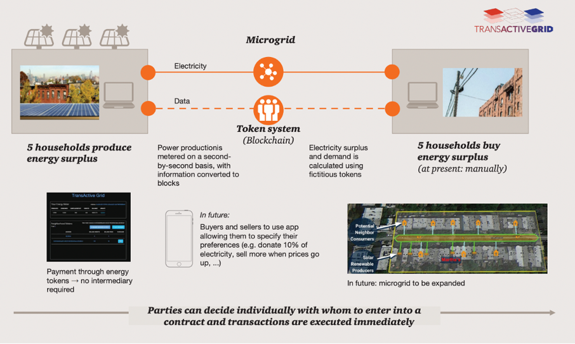
2.2 Industrielle anvendelser fra energisektoren
Brooklyn Microgrid er en blockchain-baseret P2P-handelsplatform for energi, der drives af Transactive Grid. Transactive Grid er et partnerskab mellem LO3 Energy, Consensys, Siemens og Centrica. Dette mikrogrid er placeret i Gowanus- og Park Slope-samfundene i Brooklyn, New York. Det har med succes gennemført en tre måneders prøvekørsel af P2P-handel med energi mellem samfundets medlemmer i Brooklyn.
Med Microgrid kan prosumere sælge deres energioverskud direkte til deres naboer. Dette opnås ved hjælp af Ethereum-baserede smarte kontrakter og den såkaldte praktiske Byzantine Fault Tolerance (PBFT)-konsensusmekanisme (Practical Byzantine Fault Tolerance). Det første forsøg omfattede 5 prosumere og 5 naboforbrugere og resulterede i den første energitransaktion nogensinde, der er registreret i blockchains på verdensplan. Energioverskuddet måles af intelligente målere, der kan foretage fysiske energimålinger og registrere data, og omdannes sekventielt til tilsvarende energitokens, der kan handles på den lokale markedsplads. Tokens angiver, at en bestemt
mængden af energi, der blev produceret fra solpanelerne, og som kan overføres fra forbrugerens smart meter wallet til slutforbrugerne via blockchain. Tokens brændes af forbrugerens smarte målerenhed, efterhånden som den købte energi bruges i huset. Microgrid-brugere interagerer med platformen ved at angive deres individuelle prispræferencer i form af villighed til at betale eller sælge elektricitet. Platformen kan vise stedspecifikke energipriser og energipriser i realtid. I projektets indledende fase udløser brugerne manuelt en aftale i platformen, hvis vilkår registreres i blockchainen. I hovedbogen registreres kontraktvilkårene, de transaktionsdeltagende parter, mængden af injiceret og forbrugt energi som målt af måleapparater og, hvad der er afgørende, den kronologiske rækkefølge af transaktionerne. Desuden iværksættes betalinger automatisk af selvudførte kontrakter. Alle medlemmer af fællesskabet kan få adgang til alle historiske transaktioner i hovedbogen og selv verificere transaktionerne.
Figur 8: BrookylnGrid-projektet (Kilde: Microgrid, 2022)

Slide 22
I løbet af prøvefasen har mere end 300 huse og små virksomheder, herunder ca. 50 prosumere og en lille vindmølleproducent, underskrevet en aftale om den næste udviklingsfase, som har til formål at opnå fuldt automatiserede transaktioner. I den næste iteration kan Microgrid-medlemmerne ikke kun beslutte, hvem de vil købe/sælge energitokens til eller fra på grundlag af deres prispræferencer, men også på grundlag af andre kriterier, der afspejler deres miljømæssige eller sociale værdier. For eksempel kan en forbruger angive den maksimale pris, han er villig til at bruge på lokalt produceret vedvarende energi, men han kan også angive andre præferencer, f.eks. hvor stor en procentdel af energien han er villig til at købe fra lokal vedvarende energi eller fra hovednettet. Brugerne kan endda prioritere at sælge/købe energi fra venner, familie eller en bestemt nabo. Det er meningen, at markedsafregningsmekanismen skal fungere på samme måde som aktiemarkederne fungerer i dag:
1
Platformen registrerer køberes og sælgers interesse (bud/tilbud) i en ordrebog. Brugerne vil kunne ændre deres prispræferencer i realtid.
Den lokalt producerede energi vil først blive tildelt de højestbydende.
3
Det laveste tildelte bud repræsenterer markedets clearingpris for hvert tidsinterval, der i øjeblikket er fastsat med 15 minutters intervaller.
Brugerne vil fremover kunne indsamle historiske oplysninger om priser og dermed lære og tilpasse deres budstrategier.
2
4
Usikkerheder og ubesvarede spørgsmål
Brooklyn MicroGrid-projektet siger, at det har til formål at tjene som et testbed for at udforske nye forretningsmodeller, der fremmer forbrugernes engagement i fællesskabsprojekter. Lokaliseret handel med energi giver mulighed for besparelser på energiomkostningerne, men mange forskningsspørgsmål er åbne for debat. Først og fremmest skal betydningen og størrelsen af de lokale markeder for energihandel undersøges. Kun ved at gennemføre projekter i stor skala, der repræsenterer forskellige forhold på energimarkederne og i sociale grupper, vil det være muligt at foretage en præcis bestemmelse af, om man vil deltage i lignende markedsarkitekturer. Prissætningen på kundespecifikke markeder bestemmes af lovene om udbud og efterspørgsel, hvilket potentielt kan føre til betydelige prisudsving eller endog højere priser end dem, der tilbydes af hovednettet. Der er derfor behov for yderligere arbejde med at inddrage og beskytte ældre, socialt dårligt stillede og sårbare personer mod prisudsving. Desuden vil ligevægtspriserne ikke kun blive afledt af simple omkostningsfunktioner, men også af sociale værdier og adfærd. Derfor skal markedsdeltagernes individuelle præferencer og sociale adfærd undersøges nærmere for at udvikle effektive markedsdesigns og prisfastsættelsesmekanismer. Andre åbne forskningsspørgsmål omfatter fastlæggelse af den mest hensigtsmæssige tidsramme for markedsafklaring og data
opdateringer, som i stigende grad afhænger af reglerne og konsensus i driftsprotokollen. Et andet afgørende spørgsmål er balancen mellem udbud og efterspørgsel. På nuværende tidspunkt anvendes den eksisterende netværksinfrastruktur ikke kun til at distribuere og levere den energi, der handles på markedet, men også til at løse problemer forårsaget af RES (et stort selskab for vedvarende energi) intermittens og lastbalance.
Fremtiden for Microgrid
I fremtiden vil projektet undersøge, hvordan blockchain kan bruges til aktiv forvaltning af distributionsnettet. I princippet kan energi produceret af lokale prosumenter give ekstra fleksibilitet til balancering af lokale understationer. Dette er i øjeblikket ikke realiseret i Brooklyn Microgrid-sagen, selv om en række projekter er begyndt at udforske brugen af teknikker fra kunstig intelligens, maskinlæring og big data-analyse for at opnå fleksibilitet på efterspørgselssiden. Hvad blockchains kunne bidrage med disse løsninger er potentialet for decentraliseret matching mellem prosumere, så de kan tage realtidskontrol over egen energiproduktion og forsyning. Bemærk venligst, at MicroGrid er blevet udvalgt udelukkende med det formål at vise en eksisterende industriel use case inden for energideleøkonomi og er ikke en anbefaling af virksomheden eller projektet.

Slide 23
03
LÆRINGSVURDERING FOR MODUL 2

Slide 24
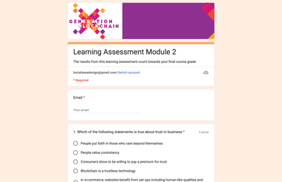
Du kan teste din viden ved at gennemføre denne læringsvurdering som en del af din samlede karakter for kurset. Klik her.
KLIK FOR AT SE

Slide 25
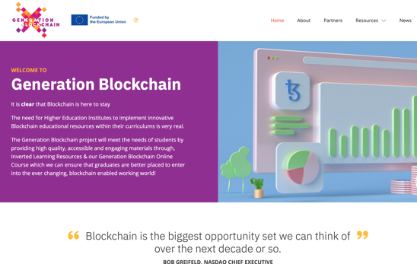
følge din rejse
www.generationblockchain.eu

